Slide 1
TDS台灣臨床失智症學會 20190323
病人自主權利法介紹與相關法規
講義取自107年衛生福利部「推廣病人自主權利法照護模式試辦計畫」--
ACP人員訓練課程 感謝 林明慧醫師 翁益強醫師 黃曉峰醫師 提供

Slide 2
大綱
立法精神與目的
病人自主權利法內容
兩部子法
病人自主權利法施行細則
提供預立醫療照護諮商醫療機構管理辦法(ACP標準流程之說明)
五款AD生效之臨床條件

Slide 3
科普：自然死亡的定義
醫學上死亡分類：
沒呼吸
沒心跳
腦死
法學上死亡分類：
自然死亡：病死
自殺
他殺
意外
不詳
自然死的認知會隨時代而改變：
古代在家過世
有醫院的時代可能在家或醫院
今日大多數在醫院(留一口氣回家！)
若是末期病人不經插氣管內管再過世(安寧療護)
不希望「求生不得，求死不能」後才過世
那一項可
以歸類為
自然死？
Notes:
醫學是協助"自體恢復的能力"----醫學無法"單獨"的維持生命。
現代面對的各種醫療措施,都不在這一百五十年發展出來的-----幾十萬年人類一路是怎麼死亡的?
回到從前的"自然狀態"----應該就是最好的面對方式。

Slide 4
死亡是必然的---重點是"如何"及"何時"面對。
說再見，不容易
在自己神志清醒時,清楚明白的"寫下"自己希望面對死亡的態度，就不會"為難"親人及醫護人員了，這是每個人面對死亡的必要準備之一!!

Slide 5
在自己深思熟慮有意願下，如何避免未來成為「求生不得，求死不能」？
Q:目前簽署安寧療護意願書可以嗎？
A:需要為末期病人
安寧緩和醫療條例第三條
末期病人：指罹患嚴重傷病，經醫師診斷認為不可治癒，且有醫學上之證據，近期內病程進行至死亡已不可避免者。
處於不可逆轉之昏迷狀況。
永久植物人狀態。
極重度失智。
以上符合末期病人嗎？

Slide 6
104.05.05 楊玉欣立委詢問法務部 有關病人自主權與刑法
Q: 醫師(或醫療機構) 對於到院(所)之病危或救治困難而非屬安寧緩和醫療條例規定之末期病人，可否依病人或家屬之事前同意，不施予救治是否有法律責任 ?

Slide 8
為了保障自己的善終權！
制定「病人自主權利法」
讓有行為能力之成人，可以在意識清楚時，經過「預立醫療照護諮商」 (ACP)，簽屬自己的「預立醫療決定」(AD)，並在健保IC卡上註記，來確保自己的善終權。

Slide 9
Slide from 孫效智教授

Slide 10
亞洲第一部
【制定日期】
民國104年12月18日
【公布日期】
民國105年1月6日
【實施日期】
民國108年1月6日
病人自主權利法
三大立法目的與精神：
尊重病人醫療自主、
保障善終權益，
促進醫病關係和諧
Ａ
法規知能I

Slide 11
不涉及生死的醫療選擇決定權
一般選擇與決定權
一般請求權
一般拒絕權
接受一般治療 考慮副作用…拒絕
醫療
涉及生死的醫療選擇決定權
特殊選擇與決定權
特殊請求權
特殊拒絕權
「特殊醫療照顧」（extraordinary treatment）
為求死而請 會死也要
求醫療協助 拒絕醫療

Slide 12
病人自主權利法規範範圍
特殊拒絕權Right to refuse treatment
協助自殺
Assisted
Suicide
自願安樂死
Voluntary Euthanasia
爭議小 爭議大

Slide 13
病人自主權的樣態與分類
特殊請求權
協助 自殺
病人自主權
知情權
醫療 請求權
一般
請求權
安樂死
選擇與 決定權
拒絕 醫療權
一般
拒絕權
不施予、
中止或撤除
特定醫療
特殊拒絕權
資料來源: 孫效智教授「病人自主權利法核心講師課程」

Slide 14
《病人自主權利法》與安樂死完全不同
類 型 | 說 明 | 施行國家
拒絕 醫療權 | 醫師尊重病人意願，不強加醫療措施延長生命，讓生命回歸自然善終。 ＝不加工延長生命！ | 歐美各國普遍承認的普世人權
協助自殺 | 由醫師開立處方、準備並提供藥劑，由病人自己服用。 | 美國（奧瑞岡州、華盛頓州、蒙大拿州、佛蒙特州、加州、科羅拉多州）、瑞士、加拿大、荷蘭、盧森堡、德國
安樂死 | 由 他人 為病人施以足以致命之藥劑。 ＝加工縮短生命！ | 荷蘭、比利時、盧森堡、哥倫比亞、加拿大
Notes:
世界醫學會在1987年就明確區分 安樂死 與拒絕醫療權 並宣示拒絕醫療是病人的基本權利 也符合醫學倫理

Slide 15
醫師急救義務
醫病關係：強制締約關係
醫師有急救義務：(醫療法60、醫師法21)
遇有病人危急時不得拒絕醫療病人。
除非病人行使特殊醫療拒絕權。
病主法第7條特別聲明：
保護不該是絕對的。
特殊情境病人有清楚不再賴活意願時不應再急救。
以保護生命為原則 !
自主凌越生命保護為例外 !

Slide 16
臺灣刑法採生命絕對保護原則
受當事人囑託，不施予維持生命治療，導致病人死亡：
刑275：以消極行為受囑託殺人
刑 15：不作為犯，有防止之義務而未防止
非受當事人囑託，不施予維持生命治療，導致病人死亡：
刑271、刑294：遺棄致死罪。
符合安寧緩和醫療條例及病人自主權利法：
刑21：阻卻違法：「依法令之行為、不罰」

Slide 17
病人自主權利法
立法目的
尊重病人醫療自主
保障病人善終權益
促進醫病關係和諧
解決急救義務的法律問題
知情、選擇、決定

Slide 18
病人自主權利法
條文及施行細則

Slide 19
病人自主權利法法條架構
 | 本 法 說 明
第一條 | 立法目的
第二條 | 主管機關
第三條 | 名詞定義
第四條 | 病人對醫療選項有選擇與決定之權
第五條 | 醫療機構或醫師應告知病人本人病情
第六條 | 病人接受手術或治療前簽具同意書
第七條 | 醫療機構或醫師對危急病人急救義務之除外
第八條 | 預立醫療決定
第九條 | 預立醫療決定之程序
基本格式
宣示病人權利
在極端狀況下仍要實現自主
Notes:
4~7條是要宣示病人的權利。4,5兩條是本法要強調的、6,7是醫療法律原有的
第8條以後，就是說在極端的情況下，當病人本人已經沒有自主能力時，仍要實現自主的方法。

Slide 20
 | 本 法 說 明
第 十 條 | 醫療委任代理人之要件與權限
第十一條 | 醫療委任代理人之終止委任及解任
第十二條 | 預立醫療決定註記於全民健康保險憑證
第十三條 | 意願人申請更新註記之情形
第十四條 | 醫療機構或醫師得依病人預立醫療決定終止、撤除或不施行急救
第十五條 | 執行預立醫療決定前，應向有意思能力之意願人確認該決定之內容範圍
第十六條 | 提供病人緩和醫療及其他適當處置
第十七條 | 醫療機構或醫師應將病人之意願等事項記載於病歷
第十八條 | 施行細則
第十九條 | 施行日
HCA
醫療委任代理人
(Health Care. Agent)
AD註記
預立醫療決定
基本格式

Slide 21
病人自主權利法的兩部子法及預立醫療決定
病人自主權利法
提供預立醫療照護諮商醫療機構管理辦法
預立醫療決定書
施行 細則
107.06.01 公告草案
107.08.15 會議修改
107.10.03 公告
107.04.12 公告草案
107.08.09 會議修改
107.10.03 公告
107.04.12 公告草案
107.07.31 會議修改
107.10.03 公告
衛福部於107年10月3日公告正式版本

Slide 22
第三條 名詞定義
一、維持生命治療：
指心肺復甦術、機械式維生系統、血液製品、為特定 疾病而設之專門治療、重度感染時所給予之抗生素等任何有可能延長 病人生命之必要醫療措施。
二、人工營養及流體餵養：
指透過導管或其他侵入性措施餵養食物與水分 。

Slide 23
第三條 名詞定義
四、意願人：指以書面方式為預立醫療決定之人。
五、醫療委任代理人：
指接受意願人書面委任，於意願人意識昏迷或無法清楚表達意願時，代理意願人表達意願之人。
施行細則
第二條 本法第三條第四款所定意願人，應符合本法第八條第一項規定，具完全行為能力，並依本法第九條第一項規定，參加全民健康保險，領有全民健康保險憑證。

Slide 24
第三條 名詞定義
三、預立醫療決定：指事先立下之書面意思表示，指明處於特定臨床條件時，希望接受或拒絕之維持生命治療、人工營養及流體餵養或其他與醫療照護、善終等相關意願之決定。
六、預立醫療照護諮商：指病人與醫療服務提供者、親屬或其他相關人士所進行之溝通過程，商討當病人處於特定臨床條件、意識昏迷或無法清楚表達意願時，對病人應提供之適當照護方式以及病人得接受或拒絕之維持生命治療與人工營養及流體餵養。
施行細則
第二條第二項 本法第三條第六款所稱病人，指前項意願人。

Slide 25
ACP
(advance care plan)
預立醫療照護諮商
AD
(advance directive)
(advance decision)
預立醫療決定(書)
指病人與醫療服務提供者、親屬或其他相關人士所進行之溝通過程，商討當病人處於特定臨床條件、意識昏迷或無法清楚表達意願時，對病人應提供之適當照護方式以及病人得接受或拒絕之維持生命治療與人工營養及流體餵養。
指事先立下之書面意思表示，指明處於特定臨床條件時，希望接受或拒絕之維持生命治療、人工營養及流體餵養或其他與醫療照護、善終等相關意願之決定。

Slide 26
第三條 名詞定義
七、緩和醫療：
指為減輕或免除病人之生理、心理及靈性痛苦，施予緩解性、支持性之醫療照護，以增進其生活品質。

Slide 27
第八條 預立醫療決定
第八條 具完全行為能力之人，得為預立醫療決定，並得隨時以書面撤回或變更之。
前項預立醫療決定應包括意願人於第十四條特定臨床條件時，接受或拒絕維持生命治療或人工營養及流體餵養之全部或一部。
預立醫療決定之內容、範圍及格式，由中央主管機關定之。

Slide 28
第九條 預立醫療決定之程序要件
本法
第九條(第一項)
意願人為預立醫療決定，應符合下列規定：
一、經醫療機構提供預立醫療照護諮商，並經
其於預立醫療決定上核章證明。
二、經公證人公證或有具完全行為能力者二人
以上在場見證。
三、經註記於全民健康保險憑證。

Slide 29
預立醫療決定書
共4頁，須依衛福部公告格式不得修改

Slide 30
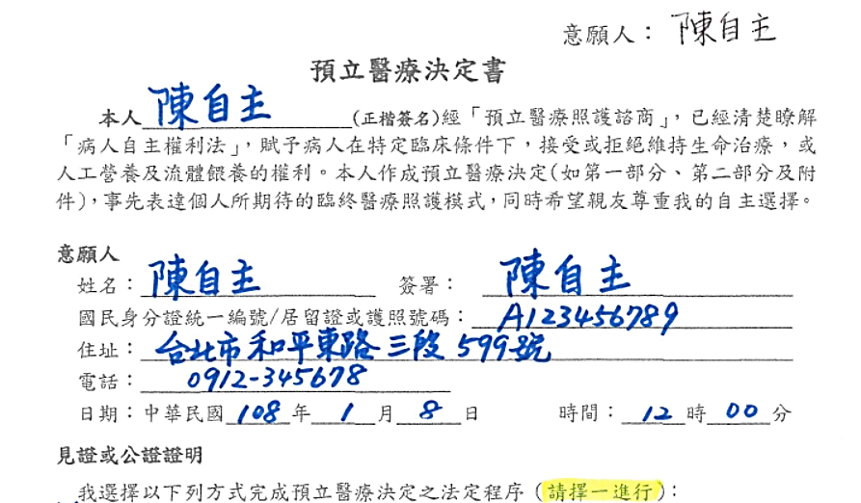
第1頁上段

Slide 31
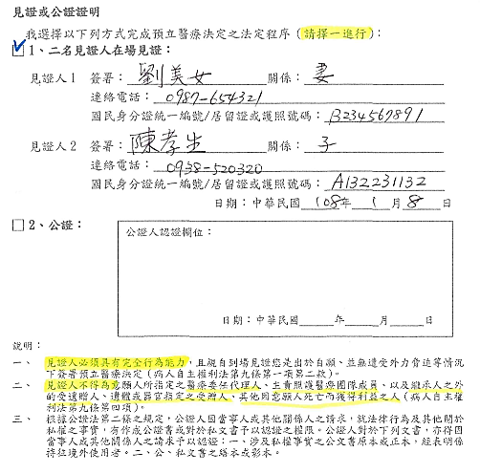
第1頁下段

Slide 32
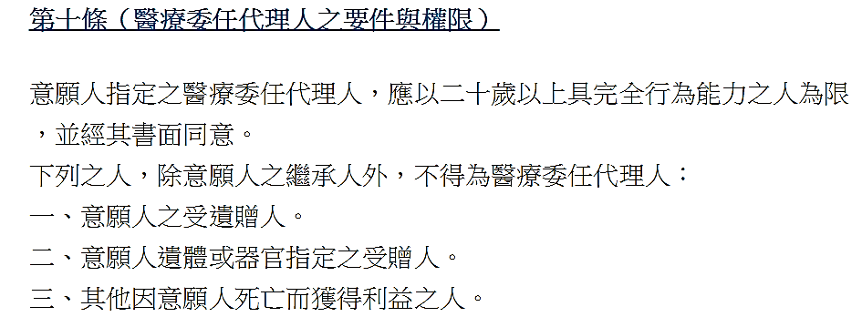
預立醫療決定書見證人之規定
本法
第九條 (第二項)
意願人之醫療委任代理人、主責照護醫療團隊成員及第十條第二項各款之人不得為第一項第二款之見證人。

Slide 33
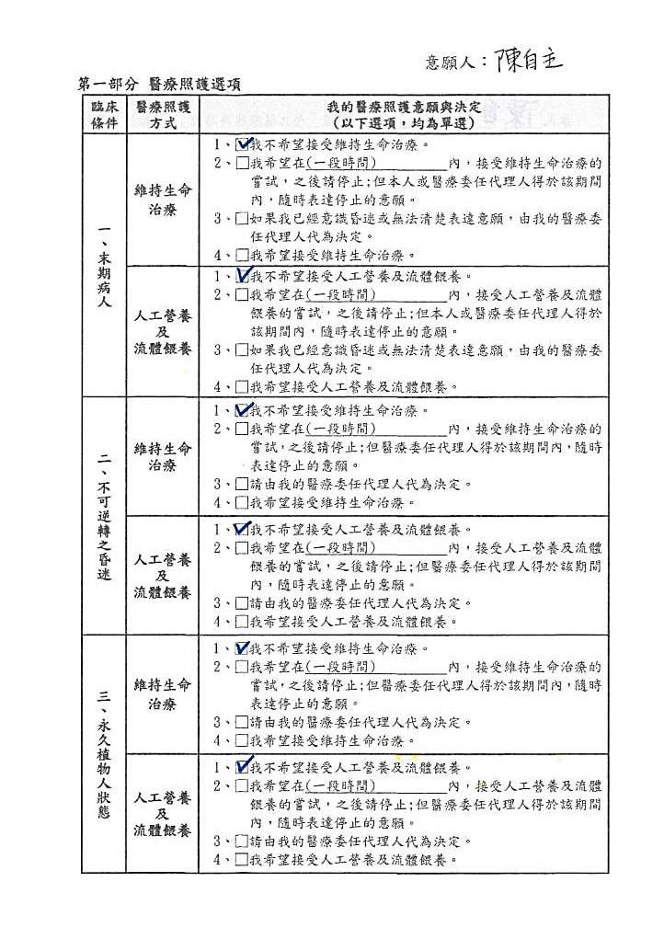
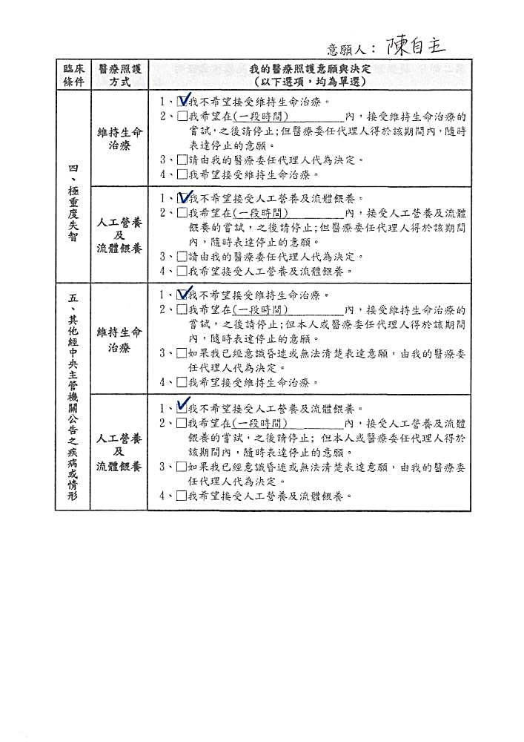
第2頁
第3頁

Slide 34
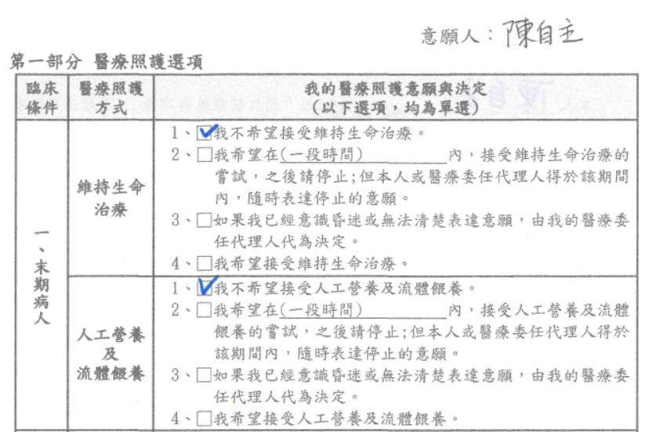
節錄第2、3頁內容

Slide 35
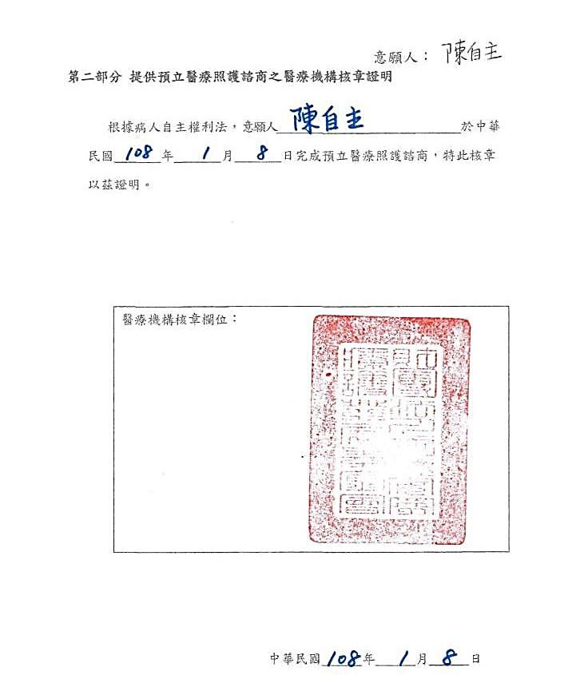
第4頁

Slide 36
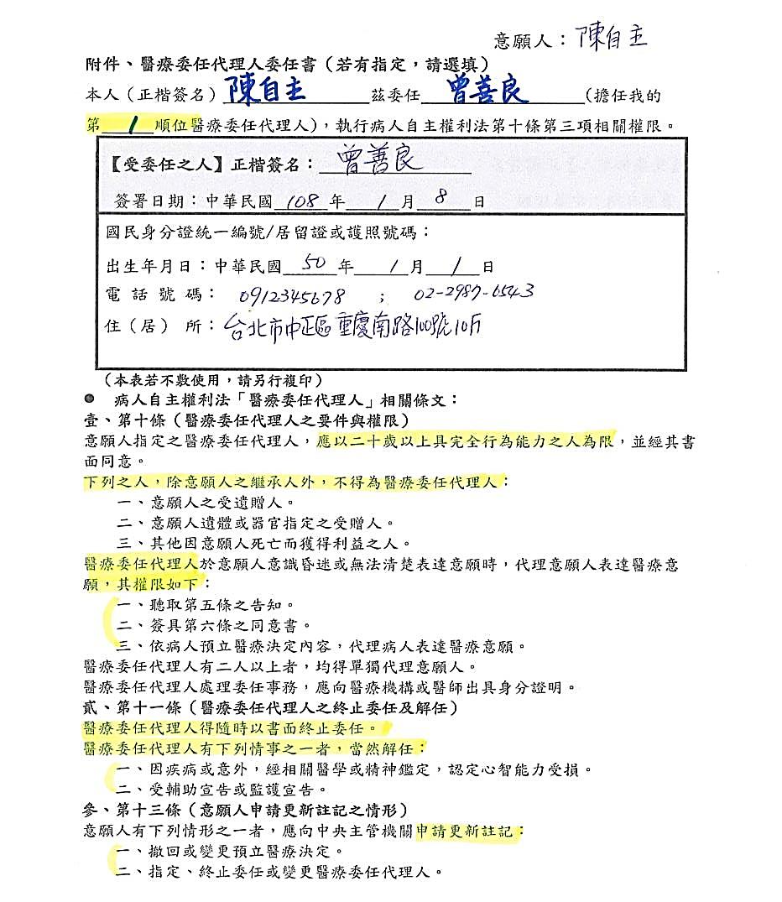
有指定HCA者，須上傳
委任書
附件

Slide 37
ACP標準流程之說明
提供預立醫療照護諮商醫療機構管理辦法

Slide 38
提供預立醫療照護諮商醫療機構管理辦法
第一條 本辦法依病人自主權利法(以下簡稱本法)第九條第五項規定訂定之。
第二條 直轄市、縣(市)主管機關應就符合下列條件之醫院，指定其為預立醫療照護諮商機構(以下簡稱諮商機構)，提供預立醫療照護諮商:
一、一般病床二百床以上。
二、 經醫院評鑑通過之醫院。
前項以外之醫院、診所具特殊專長，或位於離島、山地或其他偏遠地區，向直轄市、縣(市)主管機關申請並經同意者，得為諮商機構，提供預立醫療照護諮商，不受前項規定之限制。
應
得

Slide 39
對第一種經指定ACP機構之規定
第三條 前條第一項諮商機構，應指定預立醫療照護諮商專責單位， 並符合下列規定：
一、 諮商處所應有明顯區隔之獨立空間，並具隱密性；設施、設備具舒適及便利性。
二、 提供臨櫃、語音及網路掛號服務。
三、 提供預立醫療照護諮商資訊網頁。

Slide 40
ACP團隊之組成規定
第四條 諮商機構應組成預立醫療照護諮商團隊(以下簡稱諮商團隊)，至少包括下列人員：
一、 醫師一人:應具有專科醫師資格。
二、 護理人員一人:應具有二年以上臨床實務經驗。
三、 心理師或社會工作人員一人:應具有二年以上臨床實務經驗。
第二條第二項諮商機構，得就前項第二款或第三款人員擇一設置。
第一項人員，應完成中央主管機關公告之預立醫療照護諮商訓練課程。

Slide 41
諮商機構於諮商前應提供資訊及資料：
第五條 諮商機構於諮商前，應提供意願人下
列資訊及資料：
一、 依本法規定應參與及得參與諮商之人員。
二、 意願人得指定醫療委任代理人，並備妥醫療委任書。
三、 預立醫療決定書及相關法令資料。
四、 諮商費用之相關資訊。
五、 其他協助意願人作成預立醫療決定之相關資料。
(原草案：協助意願人了解自己 價值觀與偏好之資訊)

Slide 42
預立醫療照護諮商參與人員規定
本法
第九條 (第二項)
意願人、二親等內之親屬至少一人及醫療委任代理人應參與前項第一款預立醫療照護諮商。經意願人同意之親屬亦得參與。但二親等內之親屬死亡、失蹤或具特殊事由時，得不參與。
第一項第一款提供預立醫療照護諮商之醫療機構，有事實足認意願人具心智缺陷或非出於自願者，不得為核章證明。

Slide 43
立法理由（作隆重宣示！）
基於病人處於特定臨床條件下，要求拒絕施行或要求撤除維持生命治療或人工營養及流體餵養全部或一部，將危及其生命安全，為求慎重並尊重醫療的專業自主，明定意願人之預立醫療決定應經醫療機構提供預立醫療照護諮商與核章、公證或見證及註記於全民健康保險憑證，以調和病人自主與醫療專業，透過共融決策促進醫病關係的和諧。
資料來源：立法院法律系統

Slide 44
對諮商過程應說明、紀錄及核章之規定
第六條 諮商團隊應向意願人及參與者為下列之說明
一、意願人依本法擁有知情、選擇及決定權。
二、終止、撤除或不施行維持生命治療或人工營養及流體餵養應符合之特定臨床條件。
三、預立醫療決定書之格式及其法定程序。
四、預立醫療決定書之變更及撤回程序。
五、醫療委任代理人之權限及終止委任、當然解任之規定。
諮商機構應就諮商之過程作成紀錄，並經意願人及參與者 簽名；其紀錄應併同病歷保存。
諮商機構於完成諮商後，應於決定書上核章交予意願人。 但經諮商團隊判斷意願人具有心智缺陷而無意思能力，或非出於自願者，依本法第九條第三項規定，不得為核章證明。

Slide 45
對見證人及無二親等內參與之補充
第七條 簽署預立醫療決定之意願人為住院病人者，其直接負責該意願人照護之主治醫師及護理人員，依本法第九條第四項規定，不得為見證人。
第八條 意願人無二親等內親屬，或二親等內親屬因死亡、失蹤或具特殊事由無法參與預立醫療照護諮商時，應由意願人以書面提出無法參與之事由或檢具相關證明。
第九條 諮商機構得經直轄市、縣(市)主管機關核准，酌收諮商費用。
第十條 本辦法自本法施行之日施行。

Slide 46
預立醫療決定(AD)註記規範
本法 第十二條（第一、二項）
中央主管機關應將預立醫療決定註記於全民健康保險憑證。
意願人之預立醫療決定，於全民健康保險憑證註記前，應先由醫療機構以掃描電子檔存記於中央主管機關之資料庫。
施行細則
第九條 意願人之預立醫療決定，依本法第十二條第二項規定存記於中央主管機關資料庫者，其掃描電子檔之效力，與預立醫療決定正本相同。

Slide 47
AD之更新
第十三條
意願人有下列情形之一者，應向中央主管機關申請更新註記：
一、撤回或變更預立醫療決定。
二、指定、終止委任或變更醫療委任代理人。
施行細則
第六條 意願人依本法第八條第一項規定，以書面撤回或變更預立醫療決定者，應向醫療機構為之；醫療機構應以掃描電子檔存記於本法第十二條第二項中央主管機關之資料庫，並由中央主管機關更新註記於全民健康保險憑證。

Slide 48
有位病人，病況嚴重 醫師與病人/家人討論眼前的醫療決策
場景一
場景二
醫師認為:
病人病況符合五款特定臨床條件之一
醫師詢問病人/家人:
病人/家人想起
以前曾經對未來的疾病註記過｢預立醫療決定」AD,病人/家人詢問醫師:
病人以前是否曾經對自己的疾病表示過什麼意見?
病人病況是否已經符合適用的條件?

Slide 49
本法
第十四條 (第一項)
病人符合下列臨床條件之一，且有預立醫療決定者，醫療機構或醫師得依其預立醫療決定終止、撤除或不施行維持生命治療或人工營養及流體餵養之全部或一部：
一、末期病人。
二、處於不可逆轉之昏迷狀況。
三、永久植物人狀態。
四、極重度失智。
五、其他經中央主管機關公告之病人疾病狀況或痛苦難以忍受、 疾病無法治癒且依當時醫療水準無其他合適解決方法之情形。

Slide 50
特定五類臨床條件（施行細則$10~14）
臨床 條件 | 經二位神經醫學相關之專科醫師診斷
不可逆轉之 昏迷 | 因腦部病變，經檢查顯示符合下列情形之一之持續性重度昏迷： 因外傷所致，經診察其意識超過六個月無恢復跡象 非因外傷所致，經診察其意識超過三個月無恢復跡象 有明確醫學證據確診腦部受嚴重傷害，極難恢復意識。
永久植物人 | 因腦部病變，經檢查顯示符合下列情形之一之植物人狀態： 因外傷所致，其植物人狀態超過六個月無改善跡象 非因外傷所致，其植物人狀態超過三個月無改善跡象

Slide 51
特定五類臨床條件（施行細則$10~14）
臨床條件 | 定義 | 診斷
末期病人 | 依安寧緩和醫療條例§3-2，與該疾病診斷或治療相關二位專科醫師診斷
極 重度失智 | 確診失智程度嚴重，持續有意識障礙，導致無法進行生活自理、學習或工作，並符合下列情形之一者： 臨床失智評估量表(Clinical Dementia Rating) 達三分以上。 功能性評估量表(Functional Assessment Staging Test) 達七分以上。 | 由二位神經或精神醫學相關之專科醫師診斷。 CDR≧3 /FAST≧7
其他 | 由中央主管機關召集會議決定後公告之。

Slide 52
第五款政府公告疾病三要件 之判定標準
本法第十四條第一項第五款所稱其他經中央主管機關公告之病人疾病狀況或痛苦難以忍受、疾病無法治癒且依當時醫療水準無其他合適解決方法之情形

Slide 53
施行細則
其他公告疾病
第十四條 本法第十四條第一項第五款所定情形，由中央主管機關召開會議後公告之。
前項會議前，病人、關係人、病友團體、醫療機構、醫學專業團體得檢具相關文件、資料，向中央主管機關提出建議。

Slide 54
已立AD者，AD何時將啟動?
符合五種
臨床條件
兩位專科醫師判定
兩次安寧照會確認

Slide 55
AD啟動其他要件
本法
第十四條 (第二項)
前項各款應由二位具相關專科醫師資格之醫師確診，並經緩和醫療團隊至少二次照會確認。
預立醫療決定應包括意願人於第十四條特定臨床條件時，接受或拒絕維持生命治療或人工營養及流體餵養之全部或一部。
施行細則
第十五條 本法第十四條第二項所定緩和醫療團隊至少二次照會確認， 為在相關專科醫師確診後，協助確認本法第八條第二項病人之預立醫療決定及其內容。（原草案：…確認之目的，係指在相關專科醫師確診過程中輔助其有關病人生理、心理及靈性痛苦之評估，並判斷確診後啟動緩和醫療照護之時機與方式。 ）

Slide 56
臺灣病人自主權利法SOP
共融決策
具完全行為
能力者
預立醫療照護
諮商(ACP)
簽署醫療
決定(AD)
具心智/
意識能力者
特定臨床條件
核章
接受/拒絕
何種治療
見證人/公證
註記
感謝台大生命教育中心孫效智教授分享
符合五種
臨床條件
兩位專科醫師判定
兩次安寧照會確認
Notes:
共融決策上面的小字怪怪的：HCA和家屬(如果有的話)是「均必須參與」寫成「或家屬」會變HCA和家屬擇一

Slide 57
若醫療機構或醫師無法執行病人AD
本法
第十四條 (第三～五項)
醫療機構或醫師依其專業或意願，無法執行病人預立醫療決定時，得不施行之。
前項情形，醫療機構或醫師應告知病人或關係人。
醫療機構或醫師依本條規定終止、撤除或不施行維持生命治療或人工營養及流體餵養之全部或一部，不負刑事與 行政責任;因此所生之損害，除有故意或重大過失，且違反病人預立醫療決定者外，不負賠償責任。
施行細則第十六條
醫療機構或醫師依本法第十四條第三項規定不施行病人預立醫療決定時，應建議病人轉診，並提供協助。

Slide 58
AD執行程序與緩和醫療提供
本法
第十五條 醫療機構或醫師對前條第一項第五款之病人，於開始執行預立醫療決定前，應向有意思能力之意願人確認該決定之內容及範圍。
第十六條 醫療機構或醫師終止、撤除或不施行維持生命治療或人工營養及流體餵養時，應提供病人緩和醫療及其他適當處置。醫療機構依其人員、設備及專長能力無法提供時，應建議病人轉診，並提供協助。

Slide 59
AD與意願人臨床當下意願不同時
本法 第十二條（第三、四項）
經註記於全民健康保險憑證之預立醫療決定，與意願人臨床醫療過程中書面明示之意思表示不一致時，應完成變更預立醫療決定。
前項變更預立醫療決定之程序，由中央主管機關公告之。

Slide 60
施行細則
第八條 意願人於臨床醫療過程中，其書面明示之意思表示，與本法第十二條第一項全民健康保險憑證之預立醫療決定註記，或同條第二項預立醫療決定掃描電子檔不一致時，意願人依第六條撤回或變更前，醫療機構應依其書面明示之意思表示為之。 但意願人書面意思表示之內容，係選擇不接受維持生命治療或人工營養及流體餵養者，於撤回或變更程序完成前，醫師仍應依原預立醫療決定註記或醫療決定掃描電子檔之內容為之。

Slide 61
臨床情境
ACP+AD
ACP+AD
有意思能力
癌症
癌症
末期
其他重病
失智症
＊
＊需要人工營養及流體餵養
＊
＊
＊
無意思能力
極重度
失智症
植物人
永久植物人
持續昏迷
不可逆轉
之昏迷
健康
死亡
生病
符合
特定臨床條件
需要
維持生命治療
繪圖：黃曉峰

Slide 62
當下意願與AD意願不一致時
1.若不改AD
➔無意識後
仍可撤除；
ACP+AD
AD:不要LST
書面明示要LST
有意思能力
其他重病
須給LST…
AD:要LST
(極少數人)
書面明示不要LST
＊
2.若更改AD為要LST
➔無意識後，就無法撤除！
＊
＊
無意思能力
未給LST→拒
更改AD為不要
已給LST…
方可撤除LST
掃描、上傳AD
健康
死亡
生病
符合
特定臨床條件
需要
維持生命治療
＊需要人工營養及流體餵養
繪圖：黃曉峰

Slide 63
病歷之記載與保存
本法
第十七條
醫療機構或醫師應將其所執行第十二條第三項、第十四條及第十五條規定之事項，詳細記載於病歷；同意書、病人之書面意思表示及預立醫療決定應連同病歷保存。
第十八條
本法施行細則，由中央主管機關定之。
第十九條
本法自公布後三年施行。

Slide 64
兩法之差別
不同 | 安寧緩和醫療條例 | 病人自主權利法
理論基礎不同 | 保障末期病人的善終權益。 病人簽具意願書，亦可由最近親屬簽具同意書為之 | 僅心智能力健全者可自己簽署預立醫療決定。以病人為核心，保障其知情、選擇與決定權。 搭配ACP/AD/HCA各種程序保障機制
適用對象不同 | 僅末期病人 | 5款臨床條件
適用範圍不同 | 心肺復甦術 只能延長瀕死過程的【維生醫療】 | 任何可能延長病人生命之必要醫療措施：心肺復甦術、機械式維生系統、血液製品、為特定疾病而設之專門治療、重度感染時所給予之抗生素等。/ 人工營養及流體餵養
Notes:
1.三種不同，用紅色標出
2.病人自主權利法-理論基礎不同-1.「僅心智能力健全者可自己做成決定」建議改為「僅心智能力健全者可自己簽署預立醫療決定」

Slide 65
臺灣安寧緩和醫療條例的病人意願表示
當下意願
意願書意願
猜測意願
病人最佳利益

Slide 66
臺灣病人自主權利法的病人意願表示
當下意願
A D 意願
猜測意願
特殊選擇與決定權
病人最佳利益

Slide 67
誰需要醫療委任代理人?

Slide 68
醫療委任代理人(HCA)之權限
本法
第十條(第三～五項)
醫療委任代理人於意願人意識昏迷或無法清楚表達意願時，代理意願人表達醫療意願，其權限如下：
一、聽取第五條之告知。
二、簽具第六條之同意書。
三、依病人預立醫療決定內容，代理病人表達醫療意願。
醫療委任代理人有二人以上者，均得單獨代理意願人。
醫療委任代理人處理委任事務，應向醫療機構或醫師出具身分證明。

Slide 69
醫療委任代理人(HCA)之要件
本法
第十條 (第一、二項)
意願人指定之醫療委任代理人，應以二十歲以上具完全行為能力之人為限，並經其書面同意。
下列之人，除意願人之繼承人外，不得為醫療委任代理人：
一、意願人之受遺贈人。
二、意願人遺體或器官指定之受贈人。
三、其他因意願人死亡而獲得利益之人。

Slide 70
誰是民法定義的繼承人?

Slide 71
HCA代理順位與無法聯繫時……
第七條
醫療委任代理人不為本法第十條第三項第三款代理意願人表達醫療意願，或經醫療機構確認無法聯繫時，意願人之預立醫療決定，不予執行。
意願人委任醫療委任代理人二人以上者，得就本法第十條第三項第三款預立醫療決定所定權限，指定順位；先順位者不為意思表示或無法聯繫時，由後順位者行使之。後順位者已為意思表示後，先順位者不得提出不同意思表示。
施行細則

Slide 72
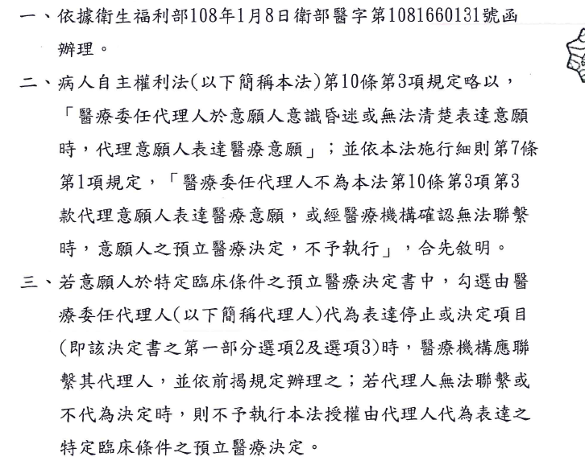
HCA無法代理時的AD效力

Slide 73
醫療委任代理人之終止
本法
第十一條 醫療委任代理人得隨時以書面終止委任。
醫療委任代理人有下列情事之一者，當然解任：
一、因疾病或意外，經相關醫學或精神鑑
定，認定心智能力受損。
二、受輔助宣告或監護宣告。

Slide 74
病人與關係人的知情、選擇、決定權
第四條 :病人對於病情、醫療選項及各選項之可能成效與風險預後，有知情之權利。對於醫師提供之醫療選項有選擇與決定之權利。
病人之法定代理人、配偶、親屬、醫療委任代理人或與病人有特別密切關係之人（以下統稱關係人），不得妨礙醫療機構或醫師依病人就醫療選項決定之作為。
施行細則
第三條 病人為無行為能力或限制行為能力者，其法定代理人不受本法第四條第二項不得妨礙醫療選項決定之限制。
但病人具完全行為能力時，已預立醫療決定者，應受本法第四條第二項規定之限制。

Slide 75
第五條 告知
第五條 病人就診時，醫療機構或醫師應以其所判斷之適當時機及方式，將病人之病情、治療方針、處置、用藥、預後情形及可能之不良反應等相關事項告知本人。病人未明示反對時，亦得告知其關係人。
病人為無行為能力人、限制行為能力人、受輔助宣告之人或不能為意思表示或受意思表示時，醫療機構或醫師應以適當方式告知本人及其關係人。
施行細則
第四條 醫療機構或醫師依本法第五條告知時，因病人及在場關係人之 語言、文化因素，或有聽覺、語言功能或其他障礙，致溝通困難者，得由受有相關訓練之人員協助。

Slide 76
告知壞消息SPIKES Dr. Robert Buckman
適當的方式
Step 1. Setting：準備動作
Step 2. Perception：病人已經知道多少
Step 3. Invitation：病人希望知道多少
Step 4. Knowledge：訊息分享
Step 5. Empathy：對心情做適當回應
Step 6. Strategy：擬定治療及追蹤計畫
Notes:
增加施行細則沒說明，但是我們知道的重點！

Slide 77
第六條 同意權
第六條 病人接受手術、中央主管機關規定之侵入性檢查或治療前，醫療機構應經病人或關係人同意，簽具同意書，始得為之。但情況緊急者，不在此限。
不涉及生死的
同意或拒絕醫療權
施行細則
第五條 本法第六條所定同意，應以病人同意為優先，病人未明示反對時，得以關係人同意為之。
病人為限制行為能力人、受輔助宣告或意思能力顯有不足者，除病人同意外，應經關係人同意。
病人為無行為能力、意識昏迷或無法清楚表達意願者，應經關係人同意。

Slide 78
第七條 危急病人急救義務之除外
本法
第七條
醫療機構或醫師遇有危急病人，除符合第十四條第一項、第二項及安寧緩和醫療條例相關規定者外，應先予適當急救或採取必要措施，不得無故拖延。

Slide 79
秒懂《病人自主權利法》
具完全行為能力的人
預立醫療照護諮商（ACP）
病人與醫療委任代理人及親屬共同至醫療機構接受諮商，討論在特定臨床條件下，對病人之適當照護方式，及是否接受維持生命治療與人工營養及流體餵養。
簽署預立醫療決定（AD）
兩位以上見證人在場見證或公證人公證
醫療機構核章證明
註記於健保卡
兩位專科醫師確診＋緩和醫療團隊兩次照會確認符合特定臨床條件：
末期病人
不可逆轉的昏迷
永久植物人狀態
極重度失智
其他中央主管機關公告之重症
病人停止或不接受維持生命治療與人工營養及流體餵養，尊嚴善終
應提供病人緩和醫療

